Slide 1
Муниципальное дошкольное образовательное учреждение детский сад № 2»Светлячок» Работа с родителями в первой младшей группе Воспитатель: Боярская Светлана Борисовна

Slide 2
«От того, как прошло детство, кто вел ребенка за руку в детские годы, что вошло в его разум и сердце из окружающего мира – от этого в решающей степени зависит, каким человеком станет сегодняшний малыш». В.А. Сухомлинский

Slide 3
АКТУАЛЬНОСТЬ: На сегодня взаимодействие ДОУ с родителями является важной составной частью в работе по преодолению трудностей в развитии и воспитании дошкольников. Только в тесном сотрудничестве, на взаимопонимании педагогов и родителей можно добиться высоких результатов. Проблема взаимодействия детского сада с семьёй всегда была актуальной и трудной. Актуальной, потому что участие родителей в жизни своих детей помогает им увидеть многое, а трудное, потому что все родители разные, к ним, как и к детям, нужен особый подход. Работая с родителями, мы помогаем им увидеть отличие мира от мира взрослых, преодолеть авторитарно отношение к ребёнку, относиться к нему, как равному к себе и понимать, что недопустимо сравнивать его с другими детьми

Slide 4
Цели взаимодействия МДОУ и семьи: - создание условий для благоприятного климата взаимодействия с родителями; - установление доверительных и партнерских отношений с родителями; - вовлечение семьи в единое образовательное пространство

Slide 5
Задачи: - активизировать и обогащать воспитательные умения родителей; - работать в тесном контакте с семьями своих воспитанников

Slide 6
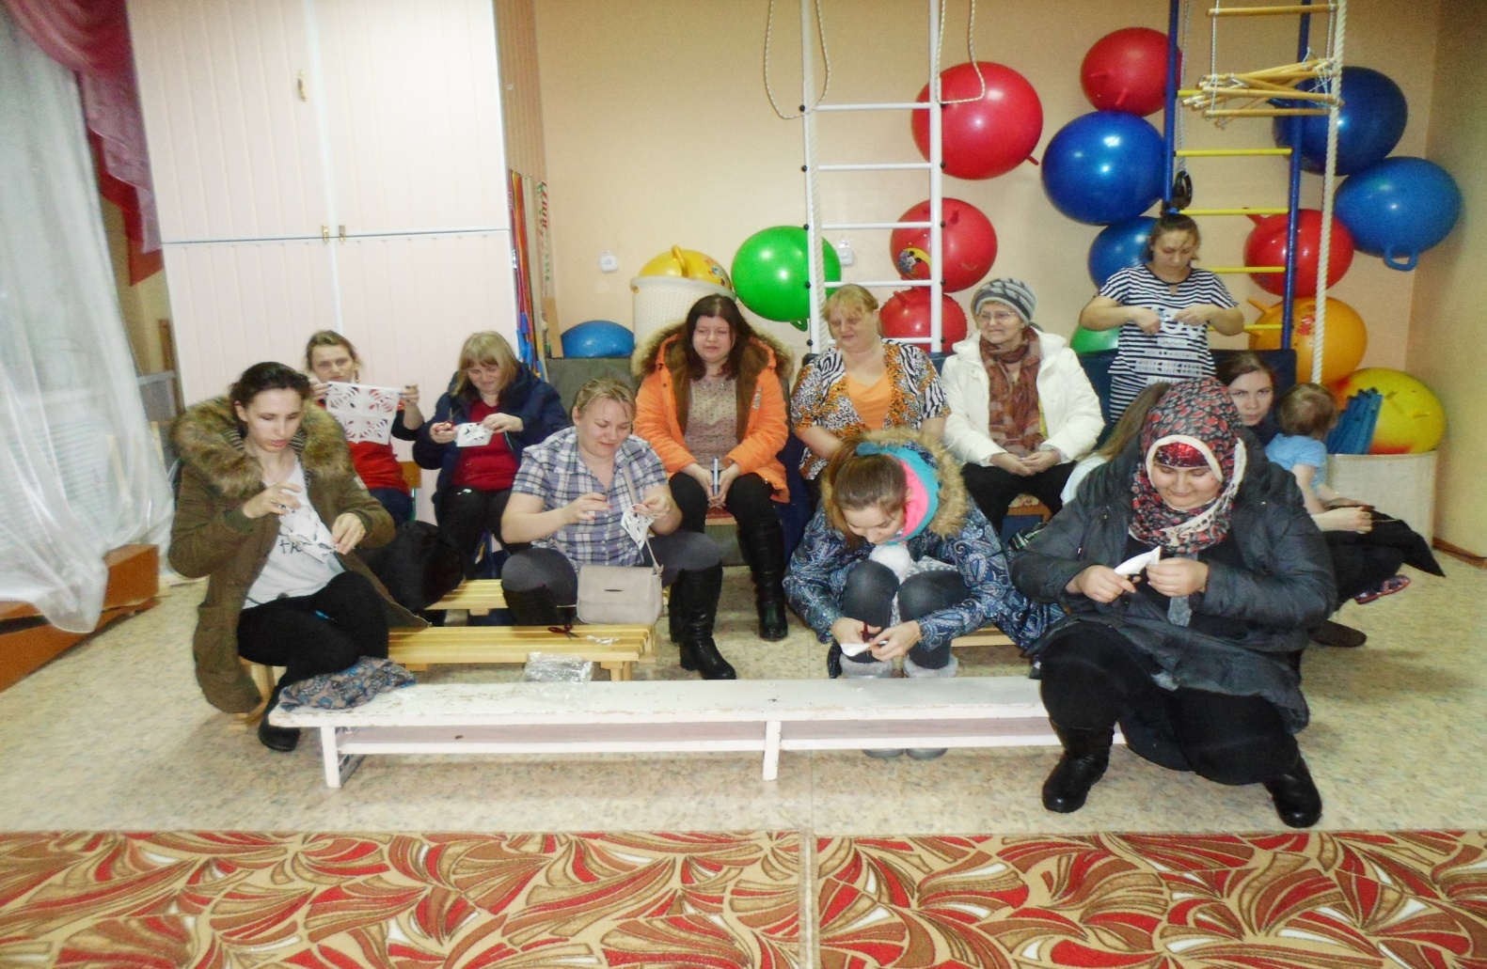
Позвольте представить – наши родители. Родители у нас – народ прекрасный. Смысл воспитания для них, предельно ясный. Ведь только творчество и труд. Нам личность в будущем дадут

Slide 7
Направления по вовлечению родителей в совместную деятельность Информационно - аналитическое – (анкетирование, тестирование, опрос, «почтовый ящик» Познавательное – (родительские гостиные, нетрадиционные собрания, экскурсии) Наглядно – информационное – (через родительские уголки, папки – передвижки, мини – библиотека, выпуск газеты) Досуговое – (праздники, акции)

Slide 8
Формы взаимодействия с родителями Традиционные формы Родительские собрания Консультации Анкетирование Утренники Оформление информационных стендов Нетрадиционные формы Презентация группы Концерты Тематические досуги Оформление стенгазет и буклетов Почта доверия Театрализованные представления для детей с участием родителей Нетрадиционные собрания Информация о группе, детском саде на сайте в Интернете

Slide 9
Направление - наглядно-информационное Наглядно-информационное направление даёт возможность донести до родителей любую информацию в доступной форме, напомнить тактично о родительских обязанностях и ответственности. Детский сад начинается с раздевалки, очень важно, чтобы она была уютная и красивая, поэтому наш родительский уголок оформляется посезонно

Slide 10
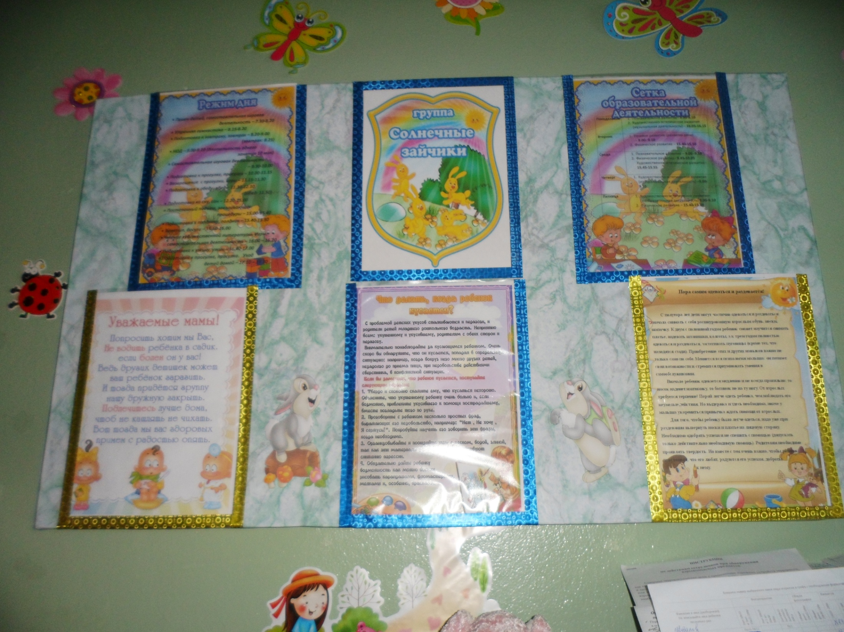

Slide 12
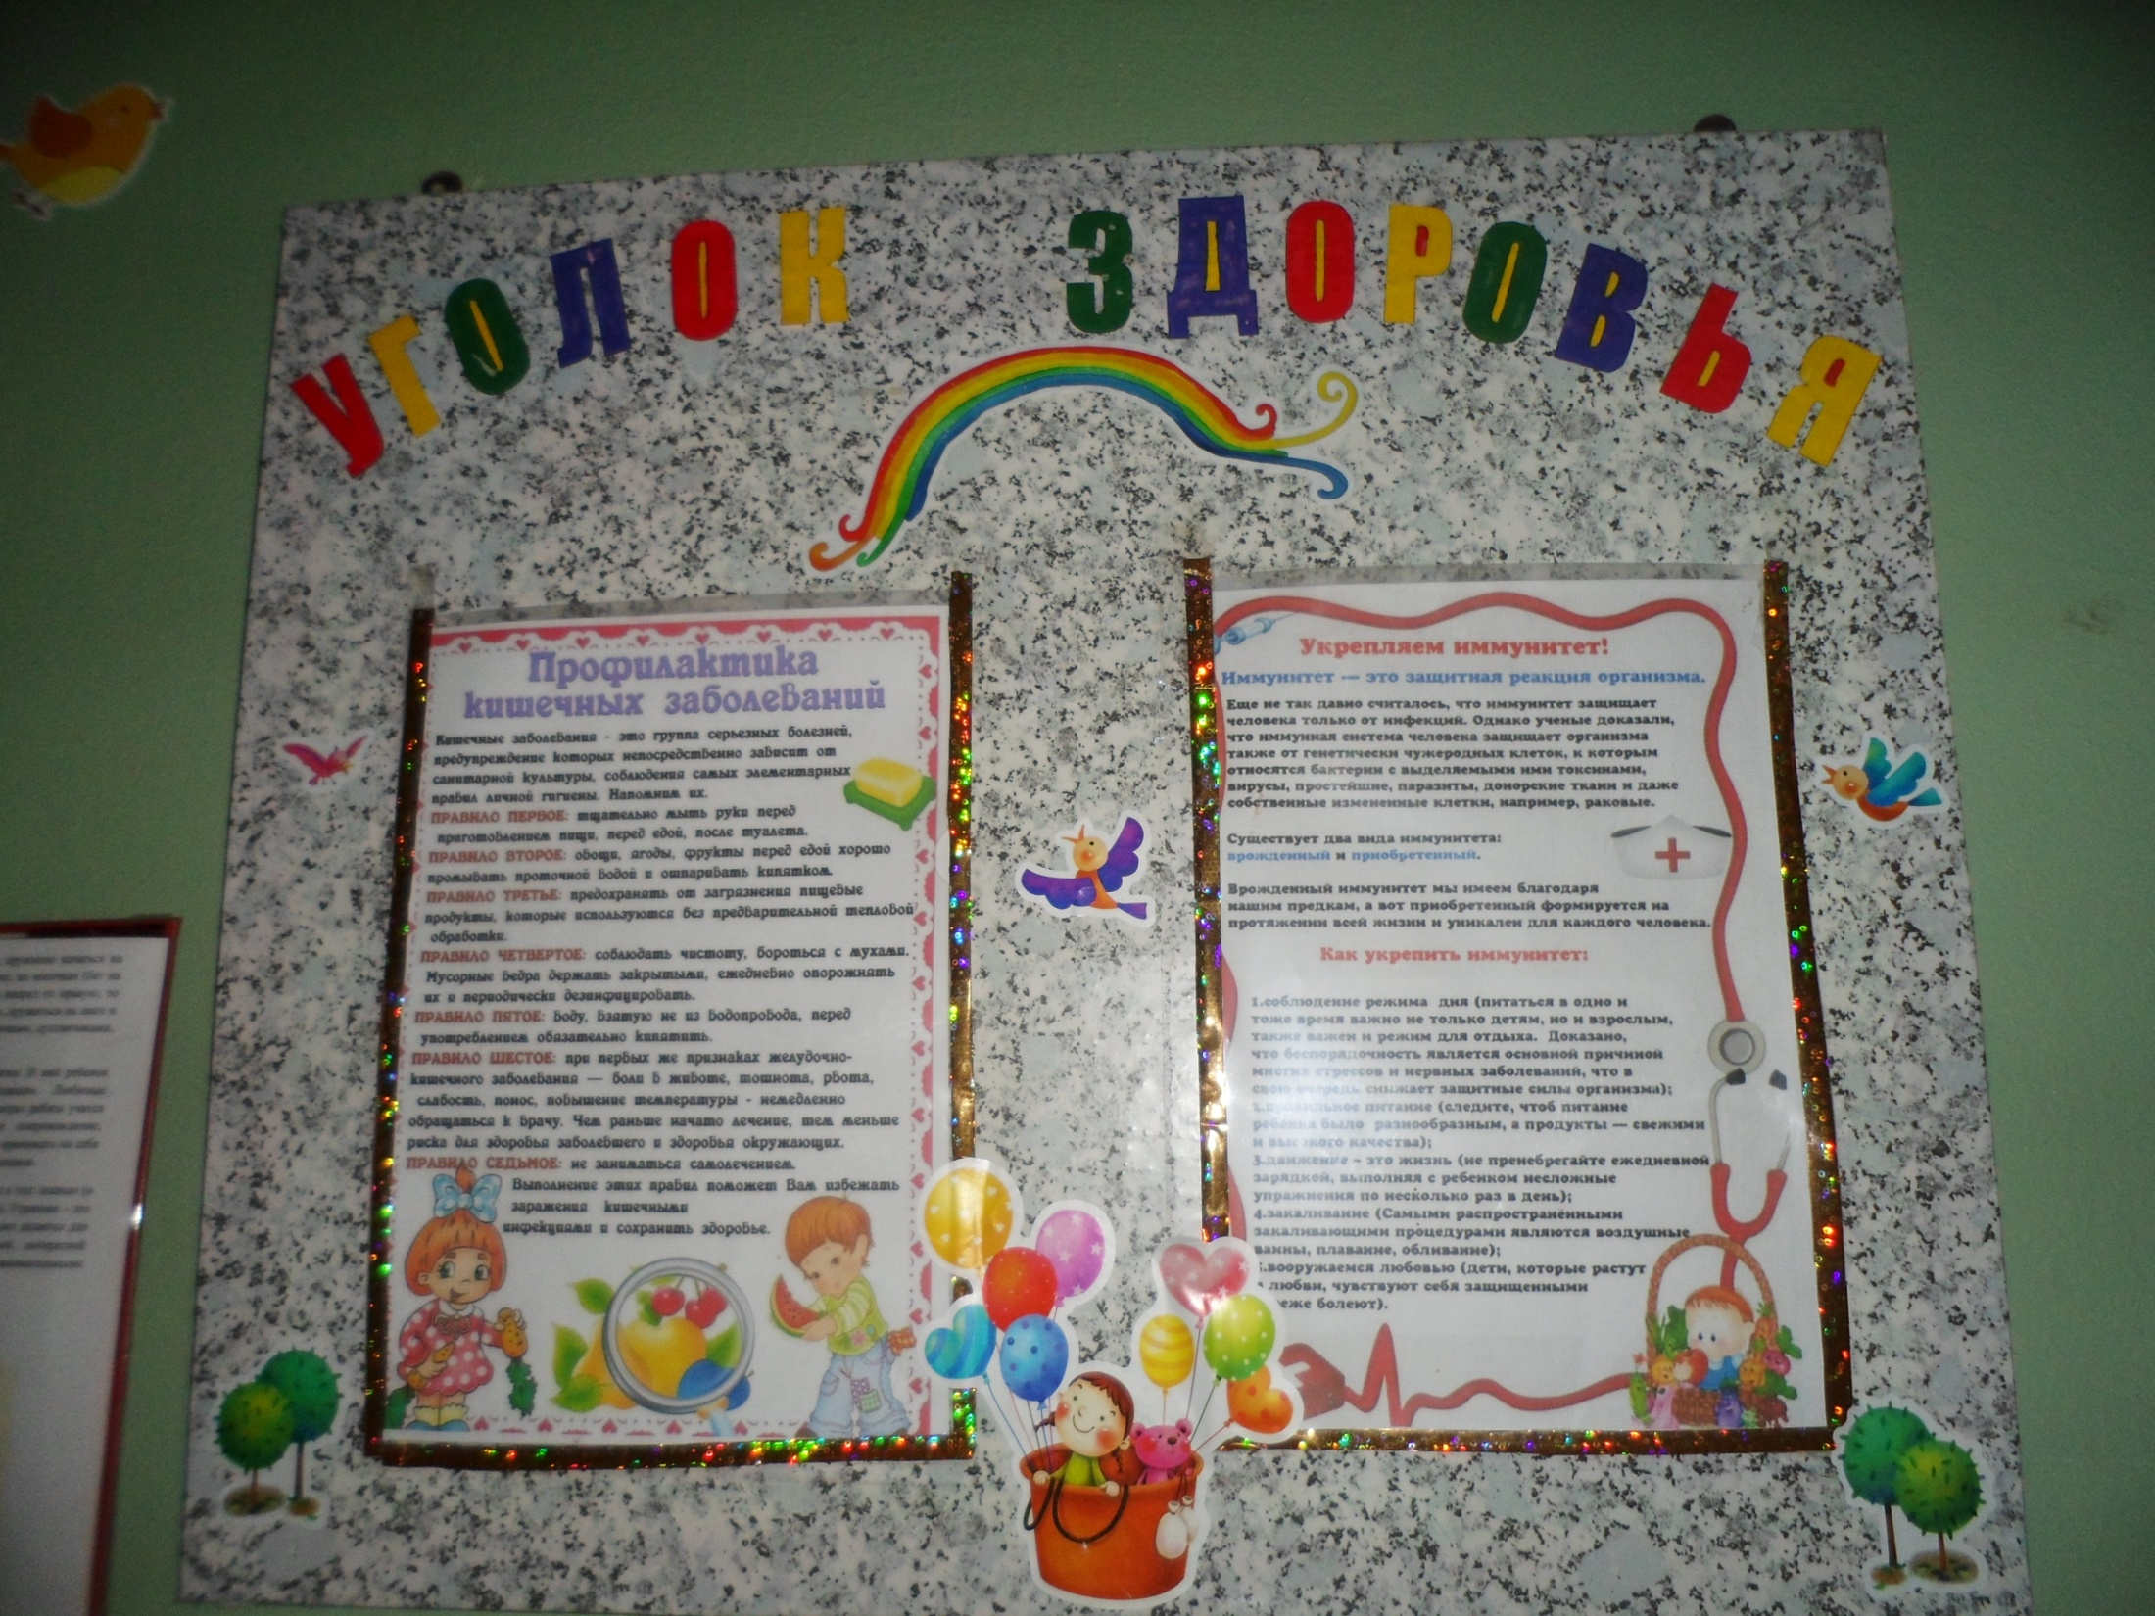

Slide 13
Консультация «Развитие навыков самообслуживания и культурно-гигиенических навыков у детей раннего возраста» Беседа «Прогулки с ребёнком зимой» Индивидуальные беседы «Воспитание навыка опрятности» «Гимнастика для малышей» «Основы правильного питания», «Витамины в тарелке». Консультация «Возрастные особенности развития ребенка от 2 до 3-х лет» Индивидуальная работа «Создайте условия для здорового сна»

Slide 14
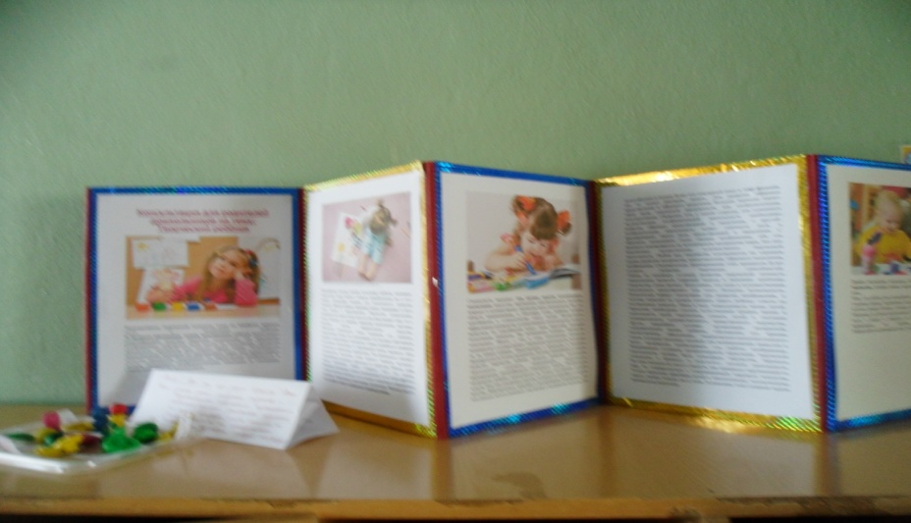
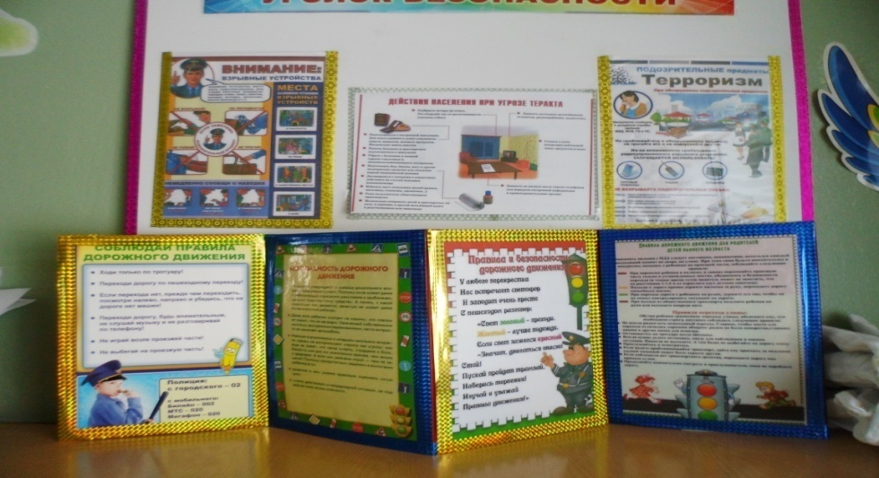
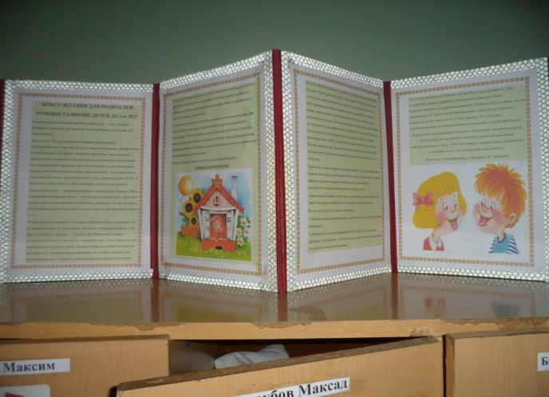
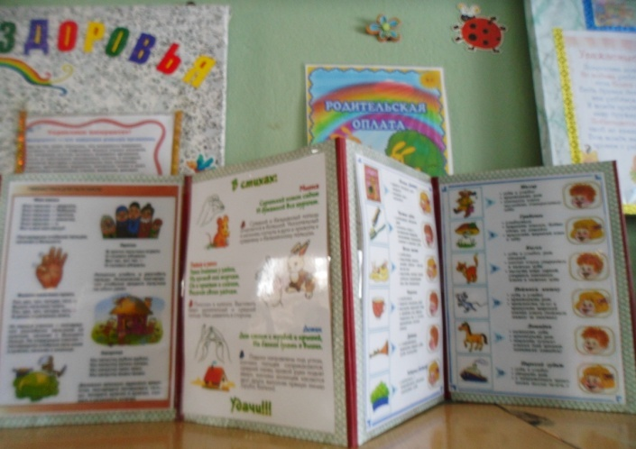
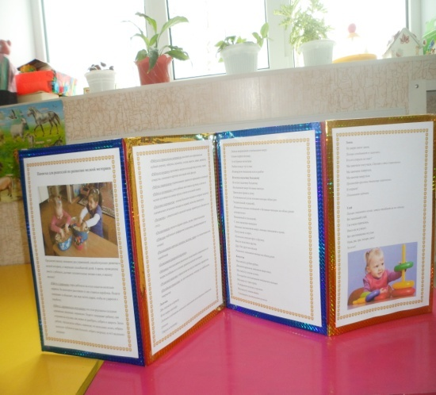
Папки-передвижки

Slide 15
«Как помочь ребёнку привыкнуть к детскому саду» Консультации «Если ребенок не хочет ходить в детский сад» Индивидуальные беседы «Развитие речи, движений и голосового аппарата детей раннего возраста» Консультация «Какие игрушки нужны ребенку?» Консультация «Играйте вместе с детьми» Консультация «Капризы и упрямство»

Slide 16
Направление - познавательное Основная цель: повышение педагогической культуры, педагогической компетентности родителей в воспитании здорового ребенка; ориентация семьи на воспитание здорового ребенка; обеспечение тесного сотрудничества и единых требований детского сада и семьи. Одной из основных форм работы по педагогическому просвещению семьи является родительское собрание

Slide 17
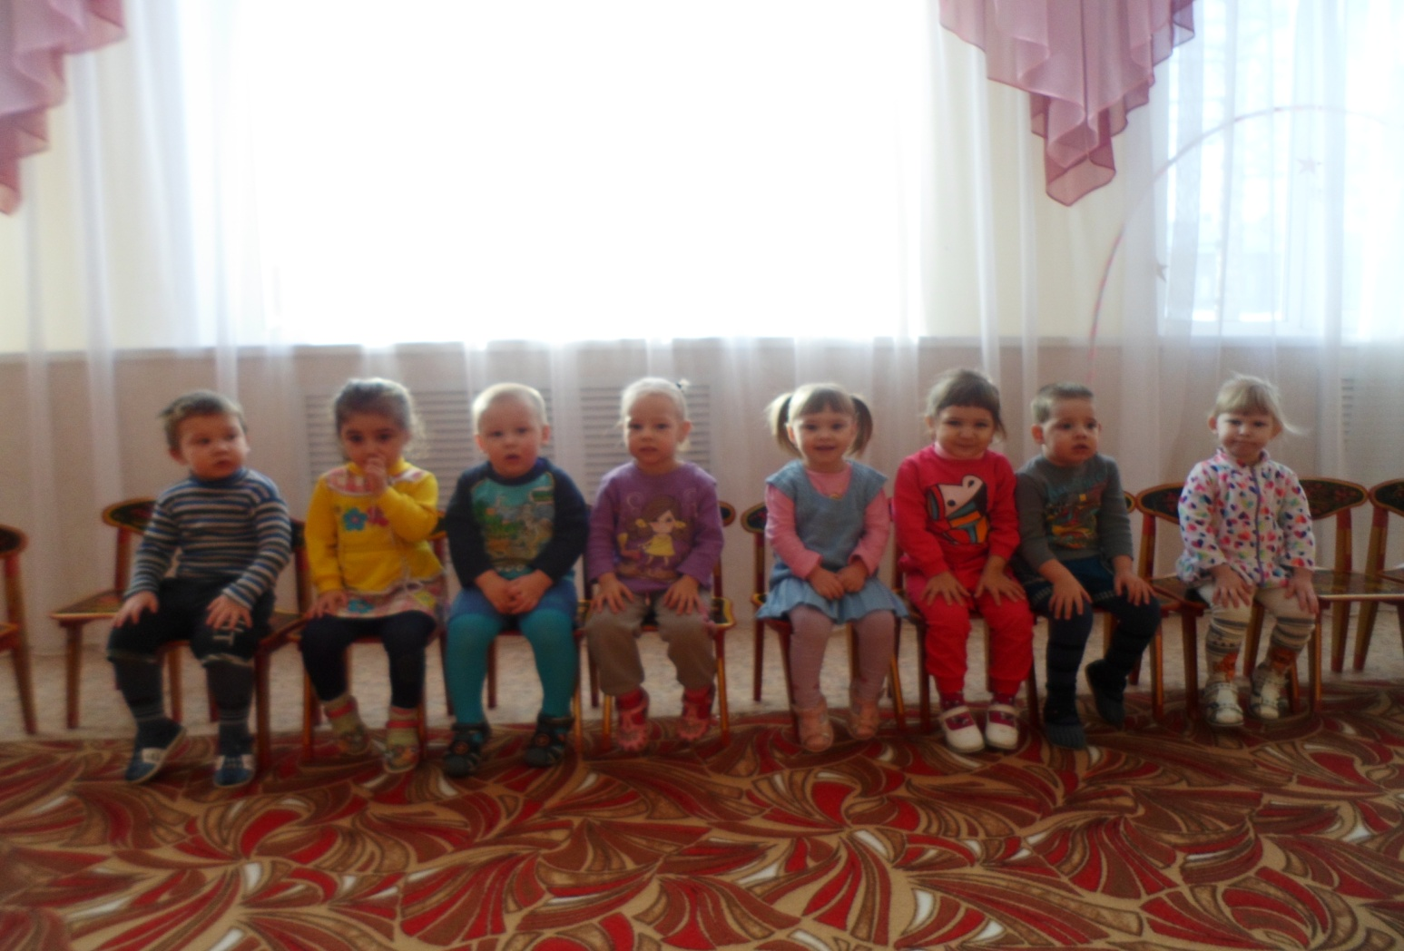
Родительское собрание «Жизнь детей в детском саду»

Slide 18
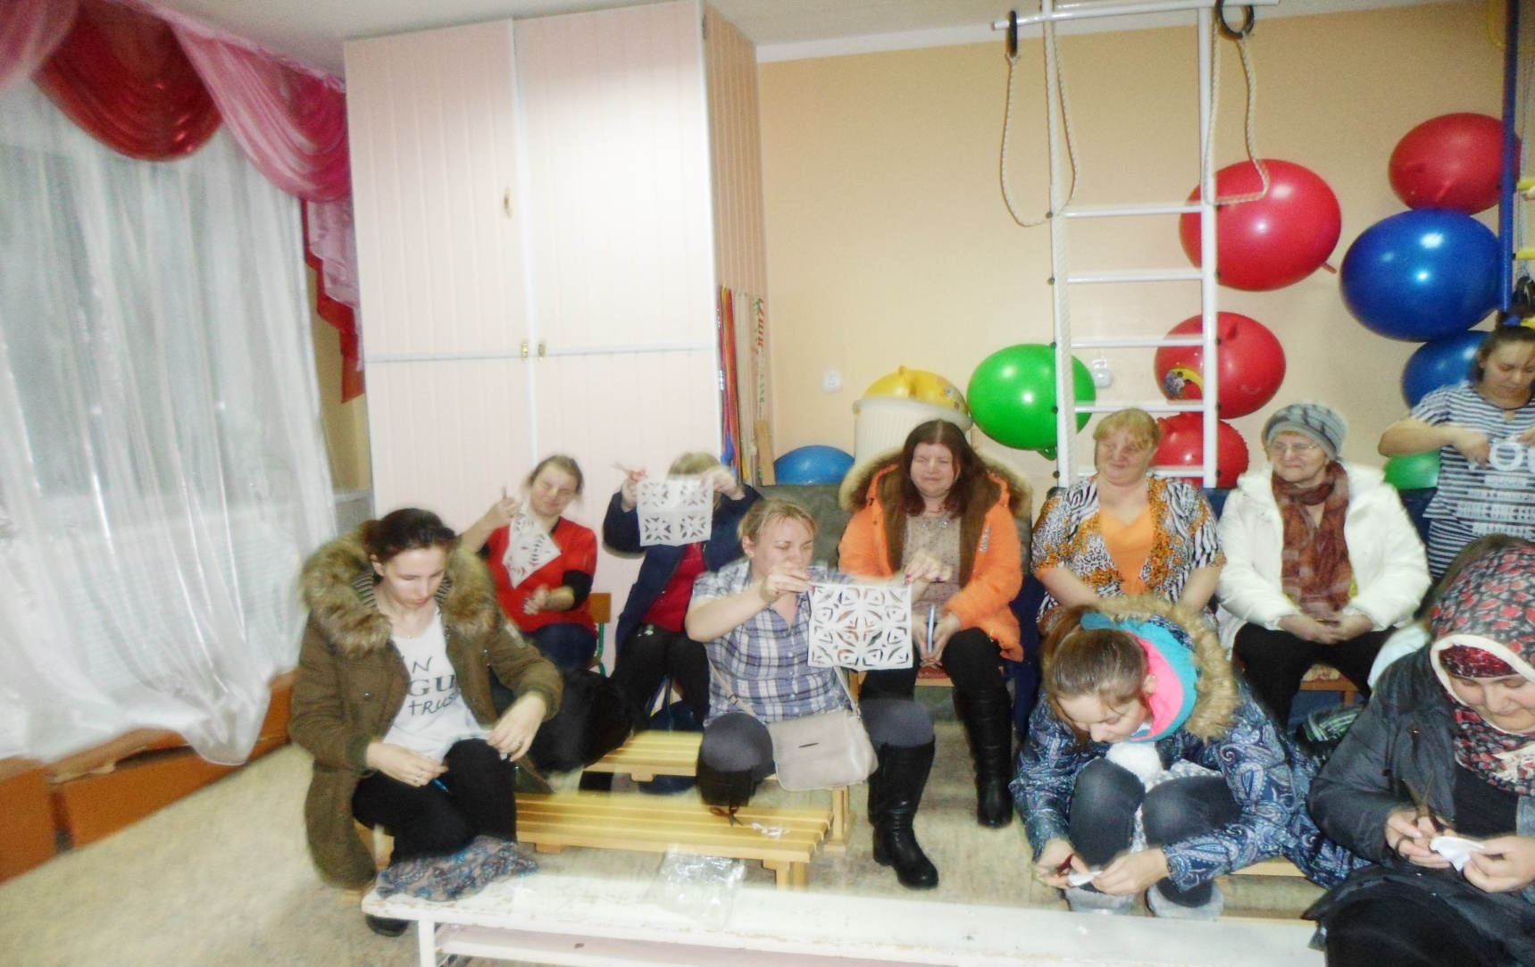
Родительское собрание «Скоро-скоро Новый год!»

Slide 19
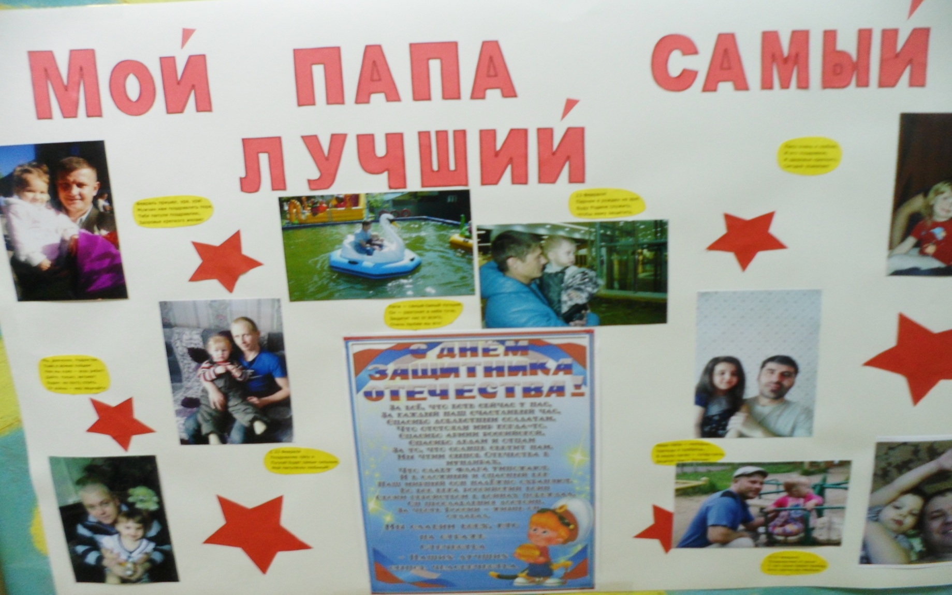
Фотостенд

Slide 20
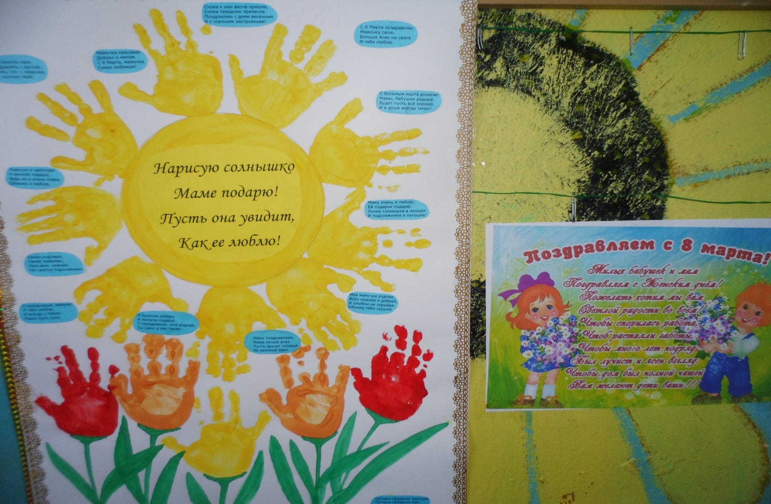
«Мамочку мою, очень я люблю»

Slide 21
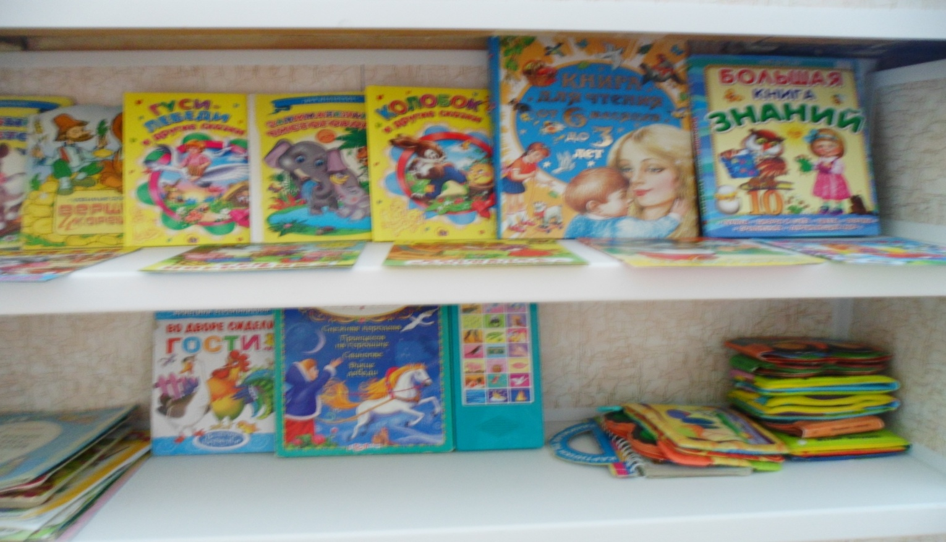
Литературная гостиная «Книжки для малышек» Задачи: рекомендовать родителям произведения, определяющие круг семейного чтения в соответствии с возрастными и индивидуальными особенностями ребёнка, показать методы и приёмы ознакомления ребёнка с художественной литературой

Slide 22
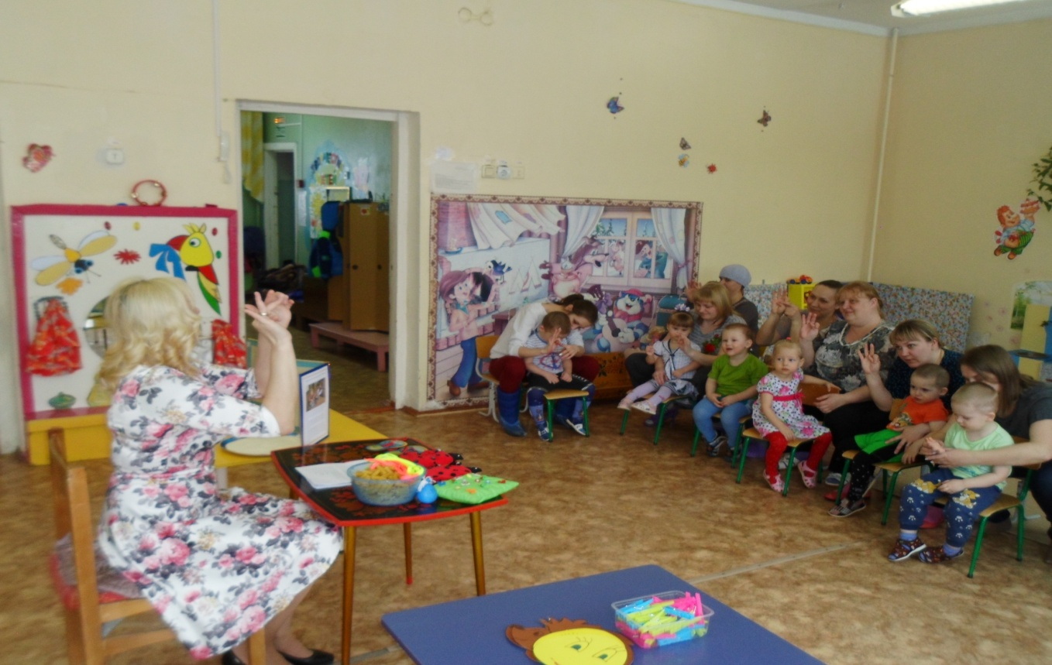
Мастер-класс «Пальчиковая гимнастика» Задачи: помочь родителям овладеть некоторыми пальчиковыми играми, способствовать осознанию значимости развития мелкой моторики рук на развитие речи и с укрепление здоровья малыша

Slide 23
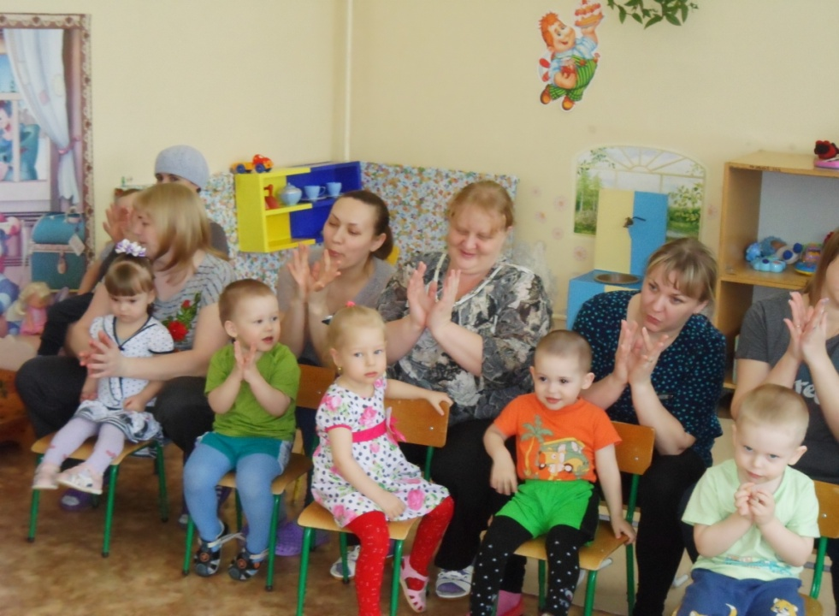
Консультация для родителей на тему «Развитие мелкой моторики» Пальчиковые игры

Slide 24
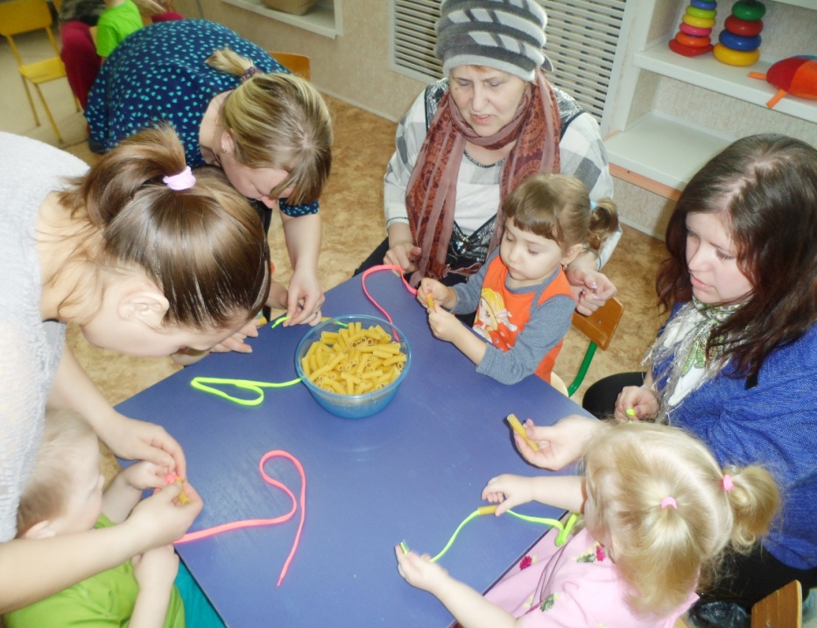
Игра «Сделай бусы»

Slide 25
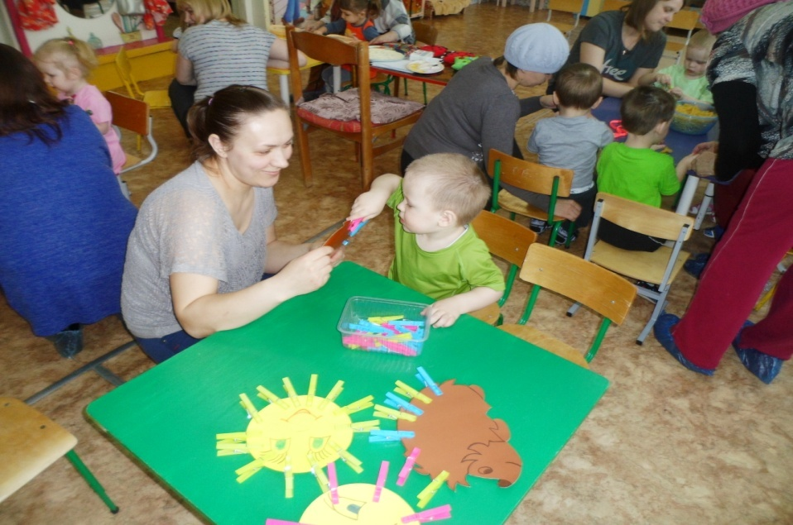
Игра «Иголки для ежика», «Лучики для солнышка»

Slide 26
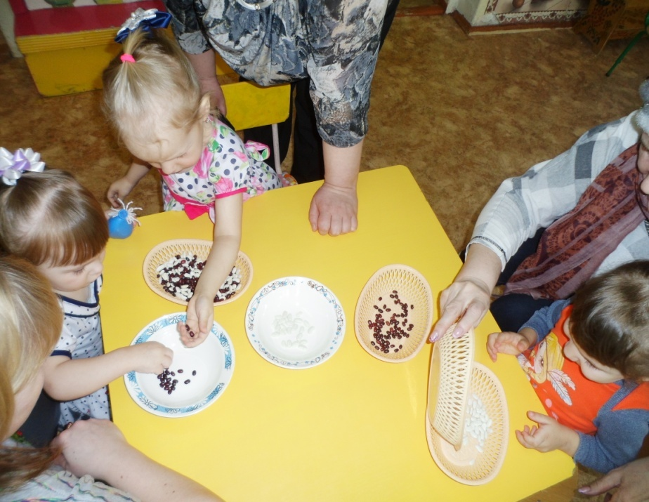
Игра «Разноцветная фасоль»

Slide 27
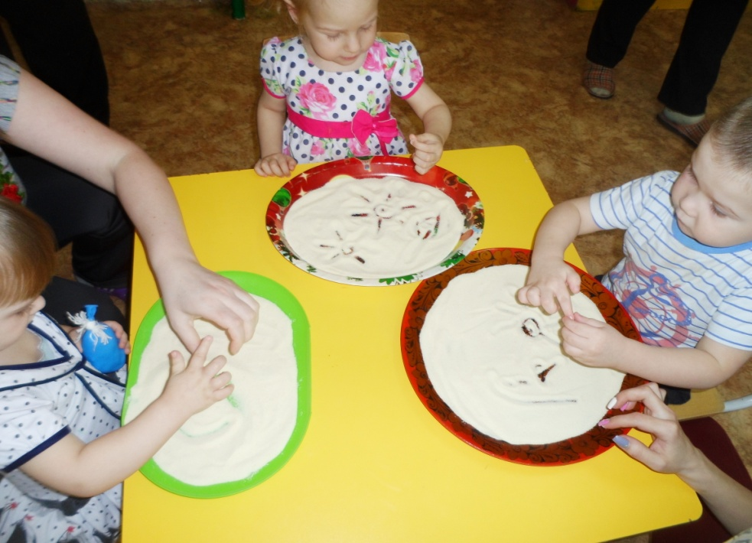
Игра «Рисование на манке»

Slide 28
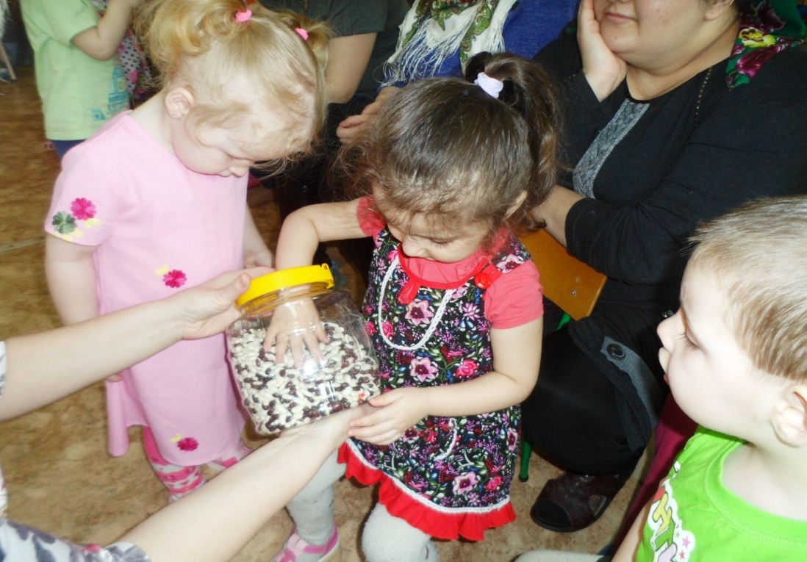
Игра «Поиск клада»

Slide 29
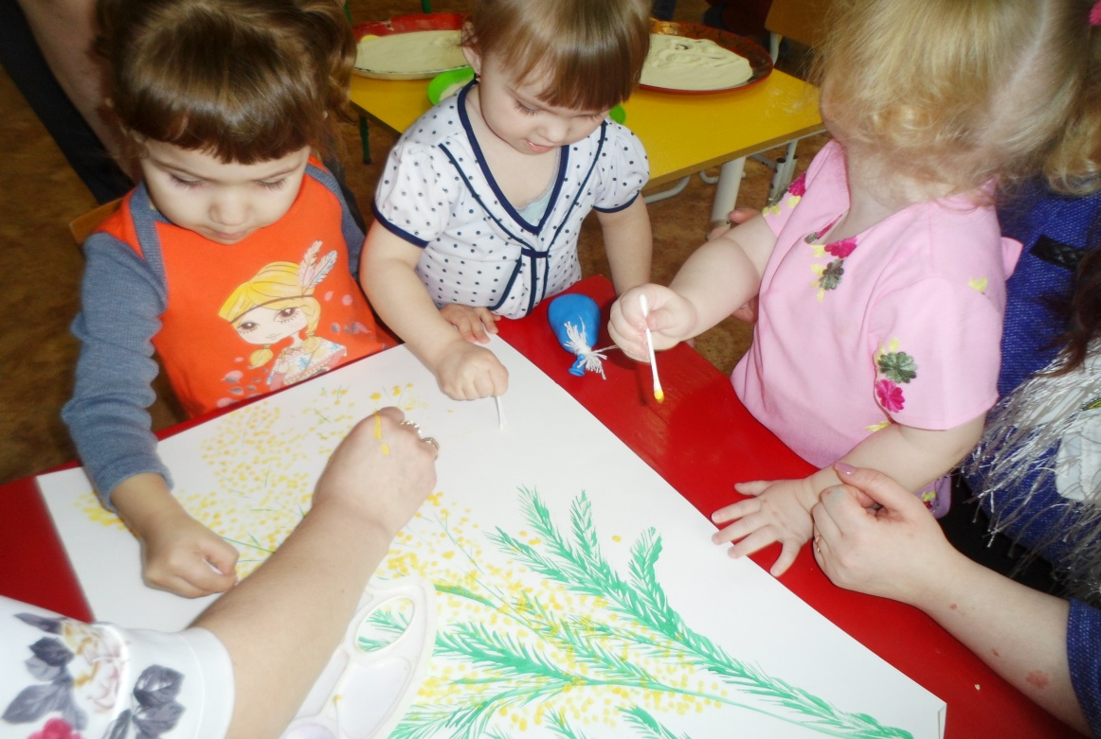
Рисование ватными палочками

Slide 30
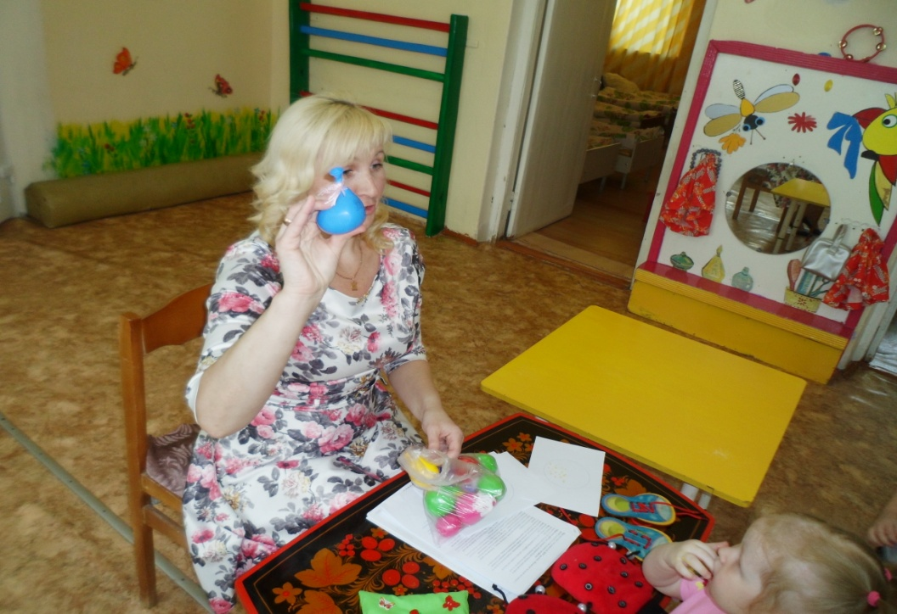
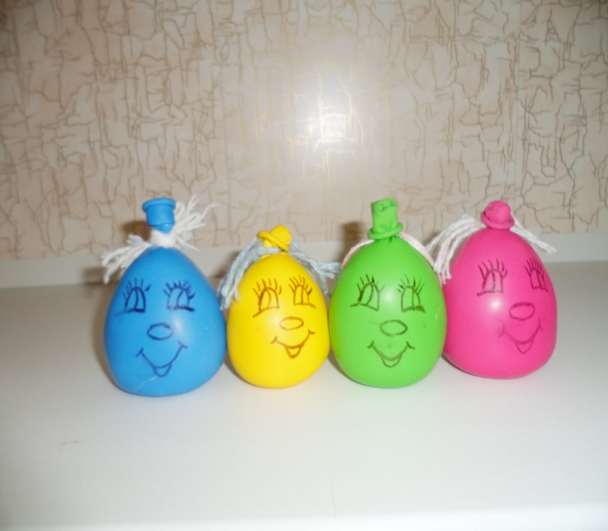
Мастер –класс по изготовлению дидактического пособия для развития мелкой моторики «Мякиш»

Slide 31
В современных условиях детского сада трудно обойтись без поддержки родителей. Именно поэтому многое у нас в группе, участке сделано руками пап и мам наших детей. Они помогли нам изготовить пособия для развития мелкой моторики, уголок природы, театральный уголок и многое другое. С помощью родителей группа оформлена так, что каждый уголок используется для развития детей

Slide 32
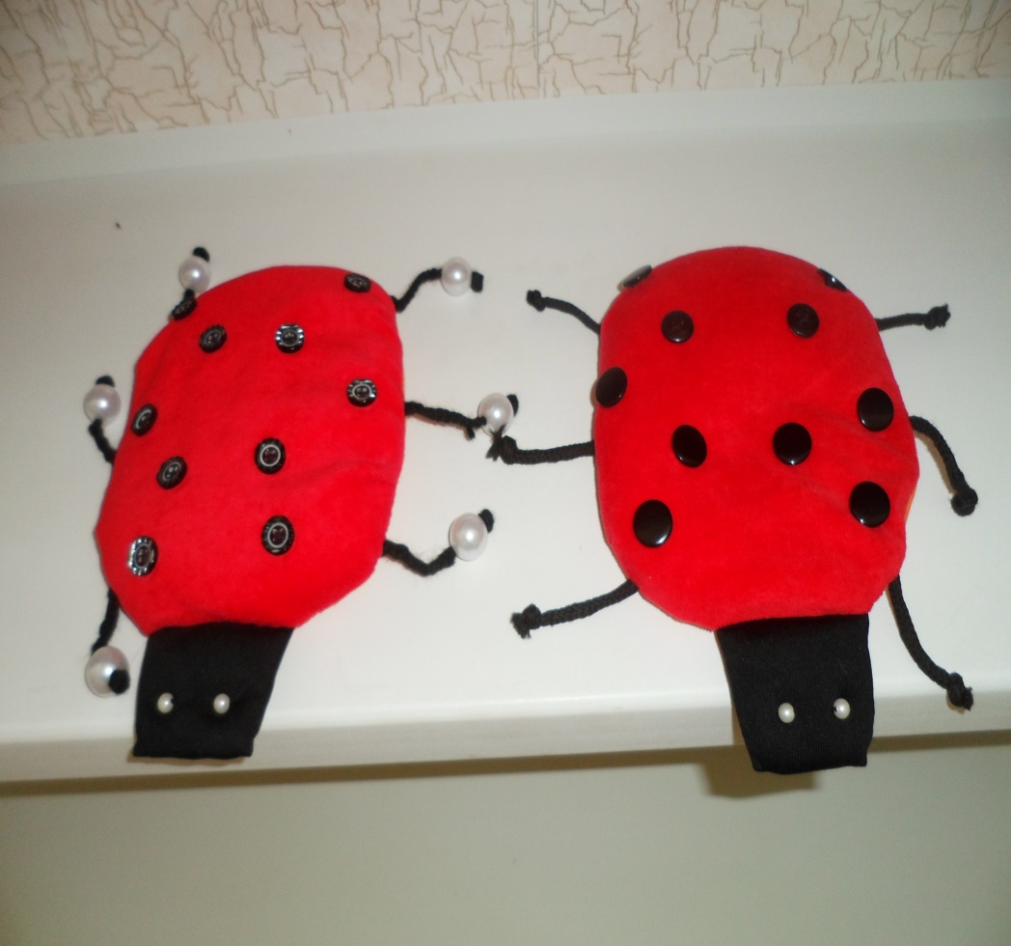
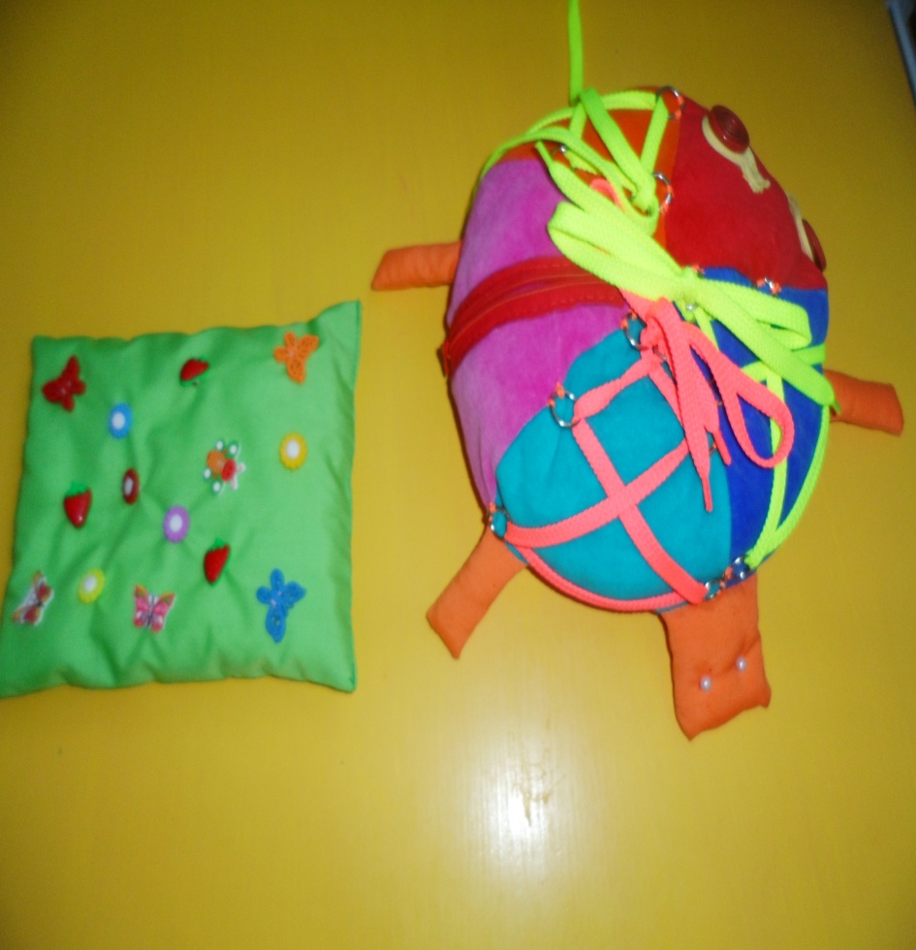
Дидактическое пособие для развития мелкой моторики

Slide 33
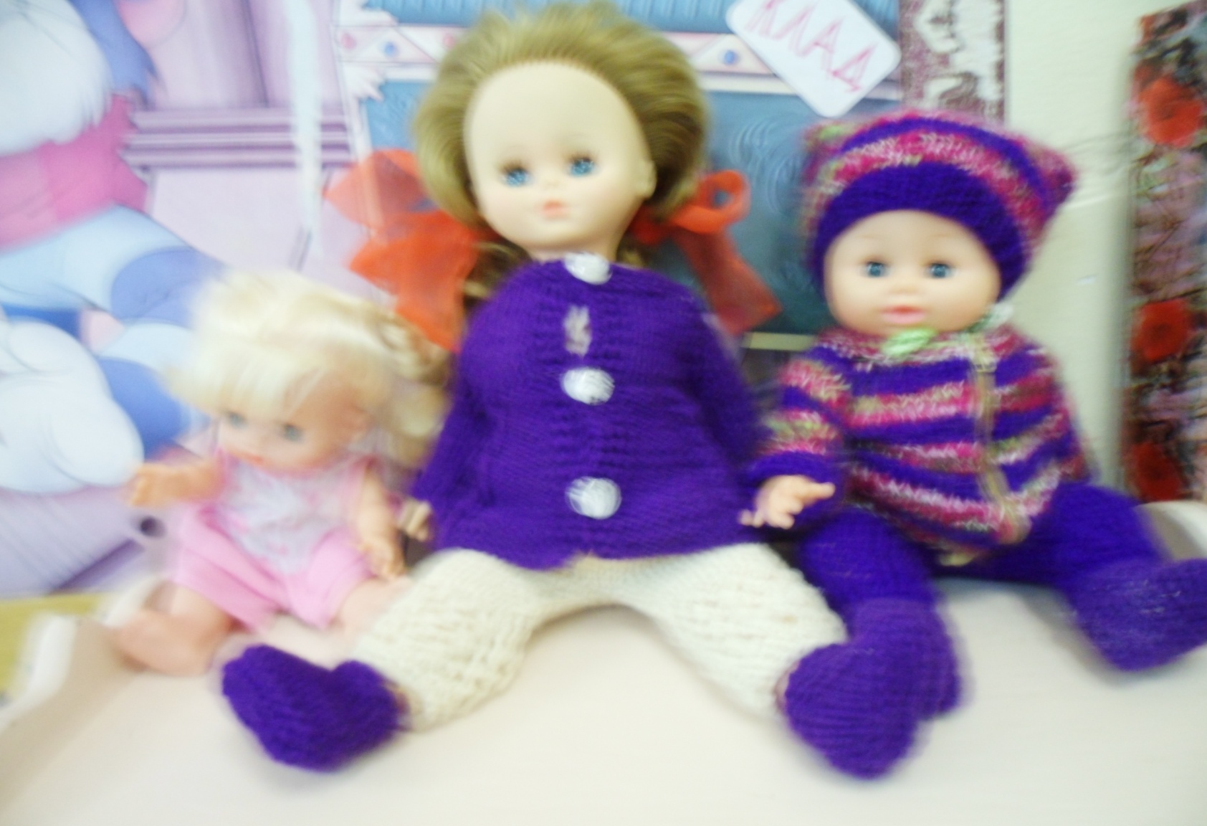
Куклы

Slide 34
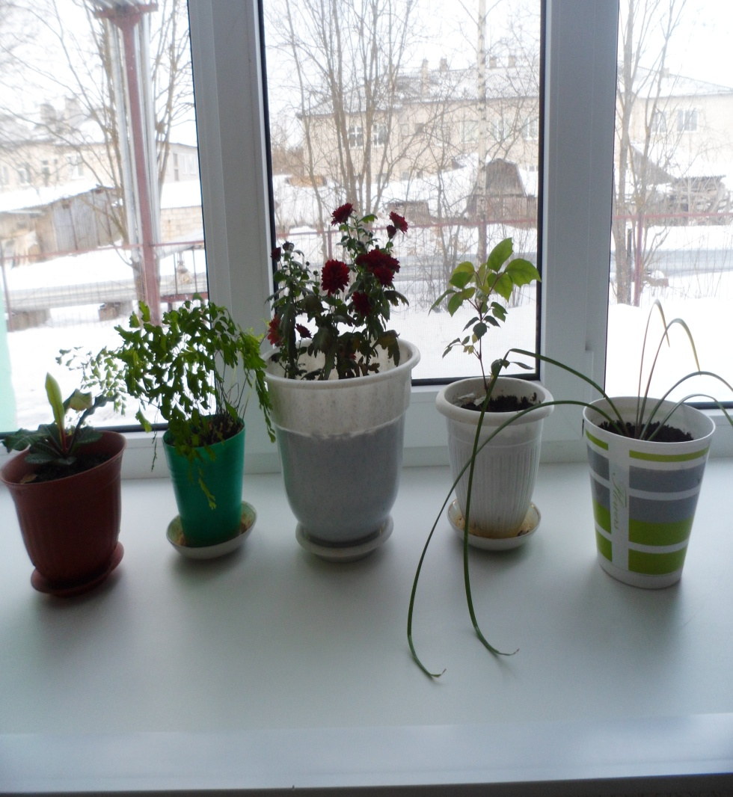
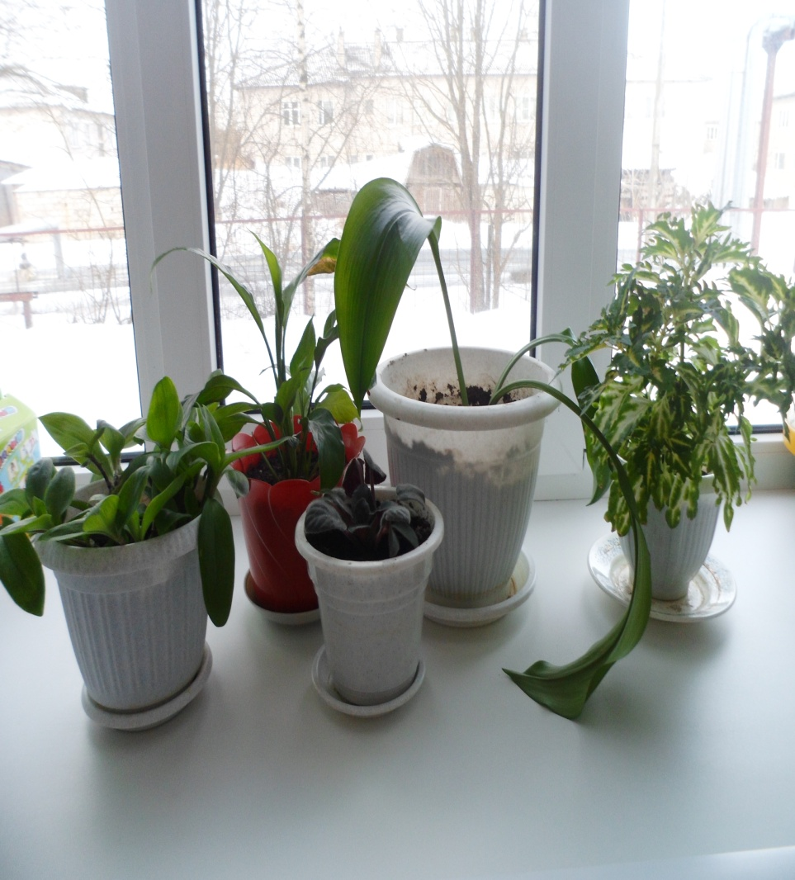
Уголок природы

Slide 35
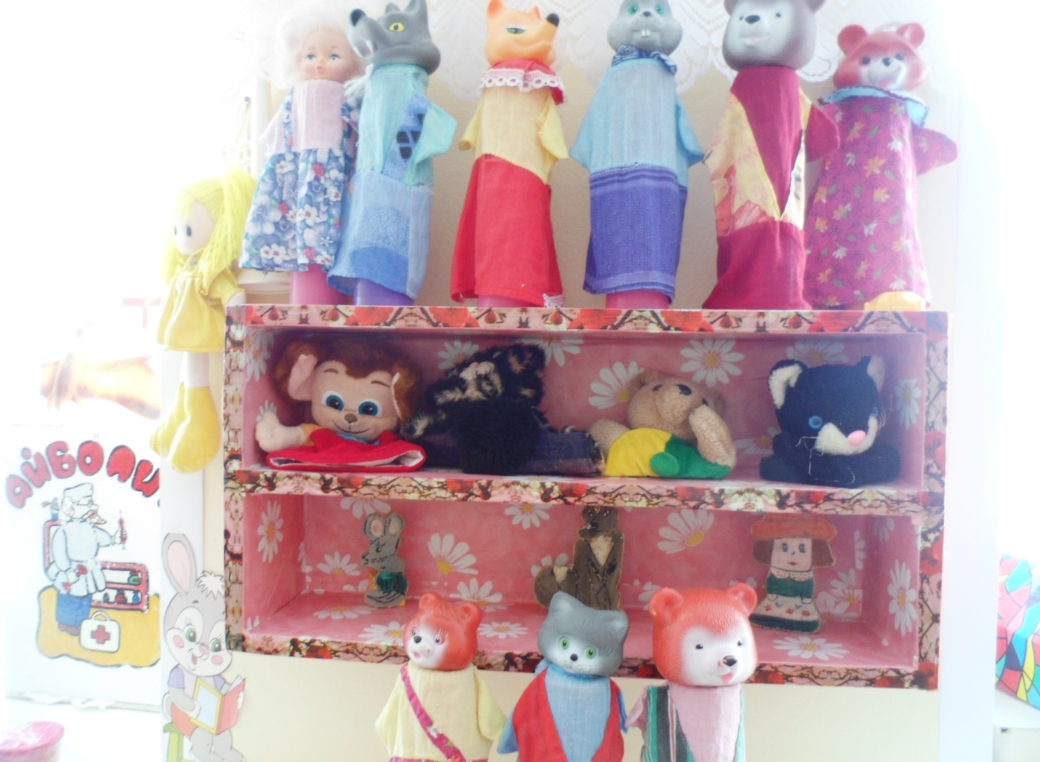
Театральный уголок

Slide 36
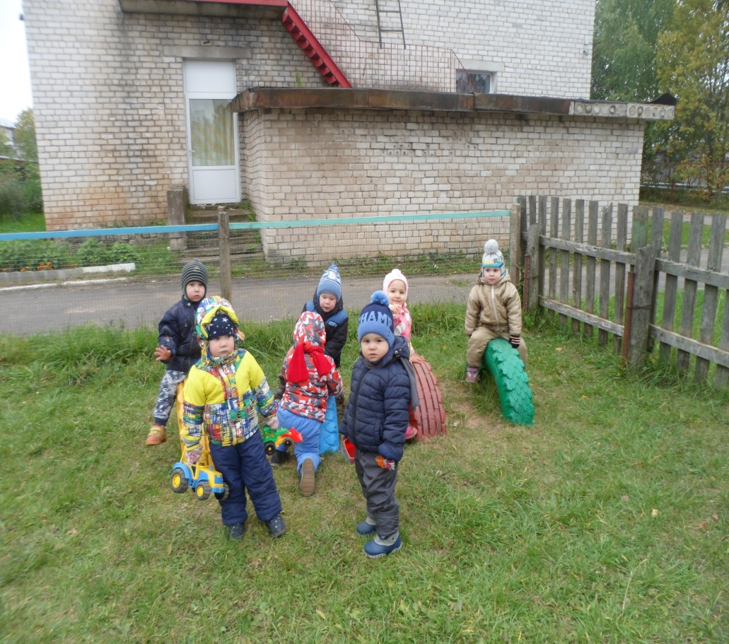
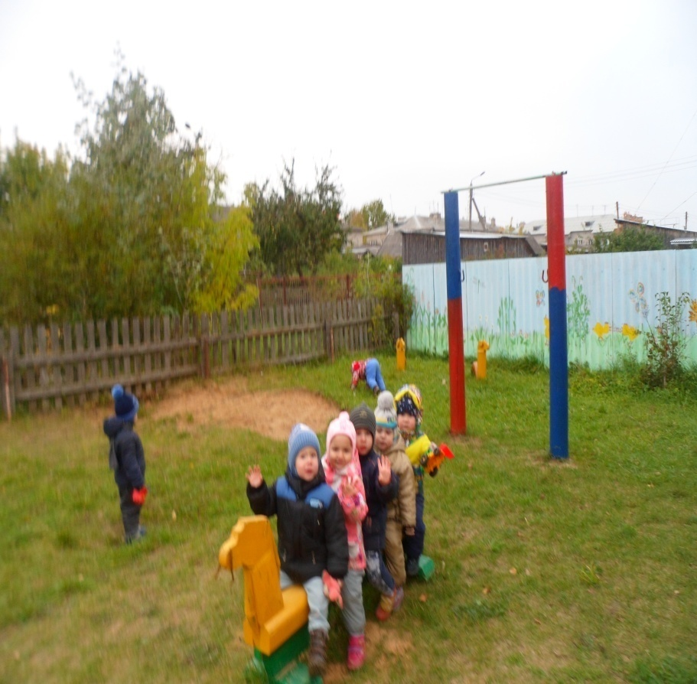
Наш участок

Slide 37
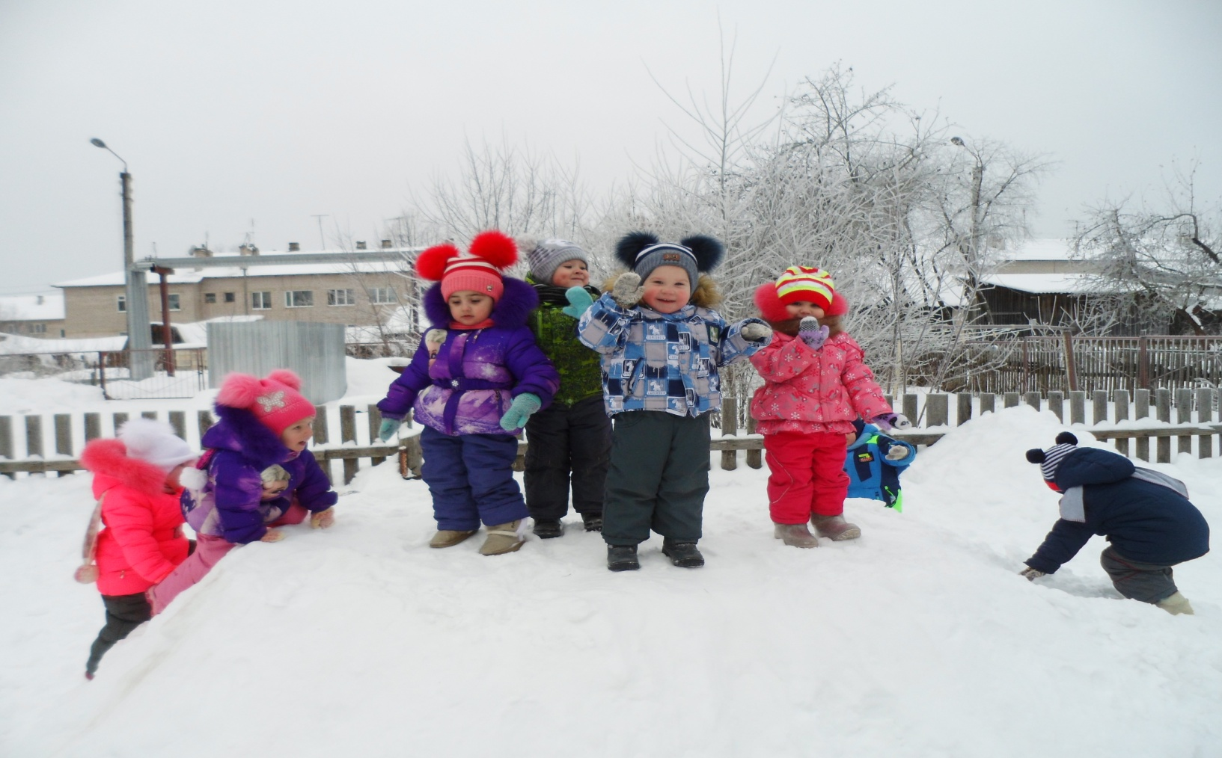
Трудовой десант «Постройка снежного городка на участке» Задачи: способствовать знакомству родителей группы друг с другом, осознанию значимости родительской помощи в создании благоприятных условий для пребывания детей в детском саду

Slide 38
Для творческого общения используется такая форма работы с семьей, как тематические выставки. Эти выставки предоставляют родителям и детям организовать совместную деятельность. Родители отмечают, что в процессе совместной подготовки материалов к выставке взрослые и дети еще лучше узнают друг друга; в семье появляется еще одна возможность поговорить о ребенке, о его жизни в группе и дома

Slide 39
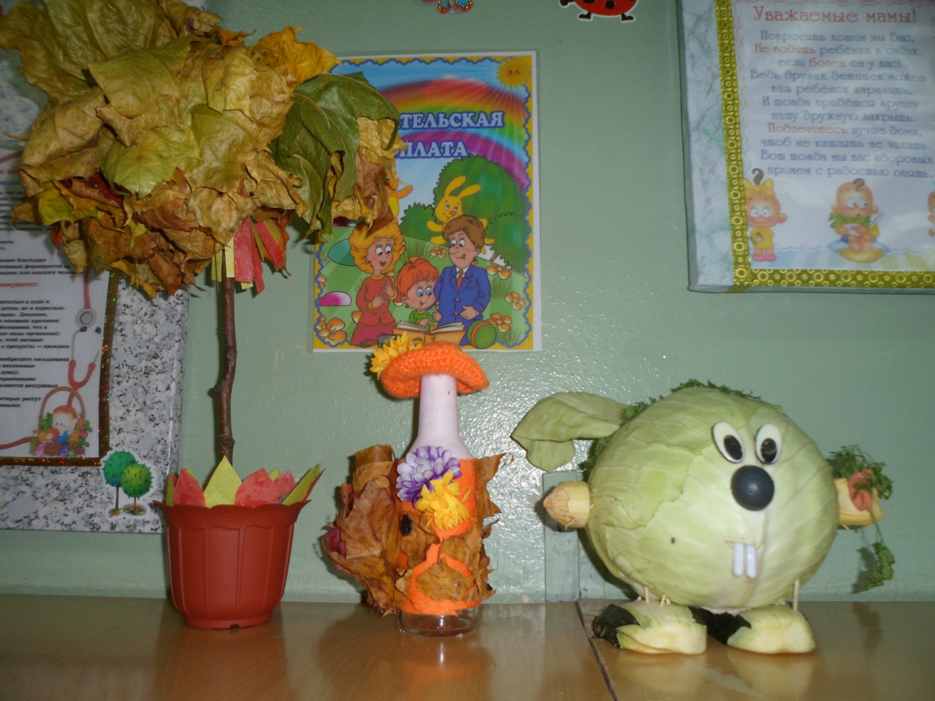

Slide 40
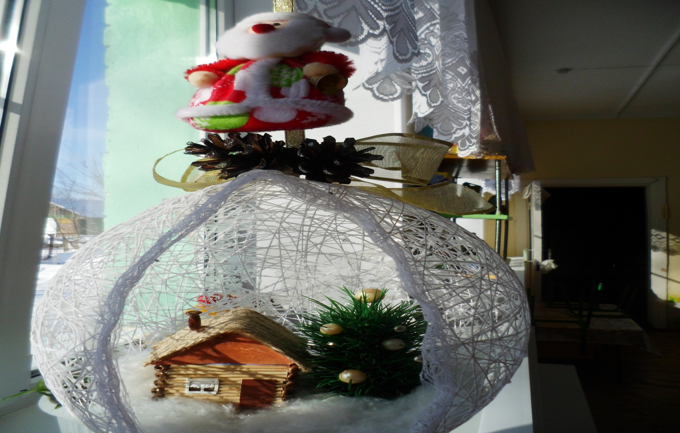
Мастерская Деда Мороза

Slide 41
Показатели результативности проведенной работы: На сегодняшний день можно сказать, что в нашей группе сложились дружеские отношения с родителями. Использование разнообразных форм работы с родителями дало необходимые результаты: у родителей появился интерес к работе детского сада и воспитанию детей; изменился характер вопросов родителей к педагогам детского сада, увеличился рост их педагогических интересов и знаний; родители овладели необходимыми практическими умениями и навыками воспитания и обучения детей дошкольного возраста

Slide 42
«Дети – это счастье, созданное нашим трудом. Занятия, встречи с детьми, конечно, требуют душевных сил, времени, труда. Но, ведь и мы счастливы только тогда, когда счастливы наши дети, когда их глаза светятся радостью». В.А. Сухомлинский

Slide 43
Спасибо за внимание!

